Slide 1
Знання теорії
Потрібні якості:
Уважність
Кмітливість
Знання теорії
Будьте уважні: обирайте тільки запитання кольору своєї команди!
Правильна відповідь – 2 бал.

Slide 2
Запам’ятай!
1
2
3
4
5
6
7
8
9
10
11
12
13
14
15

Slide 3
Запам'ятали?
1
2
3
4
5
6
7
8
9
10
11
12
13
14
15

Slide 4
1
Одиниця вимірювання енергії.
Дж
До запитань

Slide 5
2
Одиниця вимірювання потужності.
Вт
До запитань

Slide 6
3
Одиниця вимірювання роботи.
Дж
До запитань

Slide 7
4
Якою буквою позначається потенціальна енергія?
Еп
До запитань

Slide 8
5
Якою буквою позначається механічна робота?
А
До запитань

Slide 9
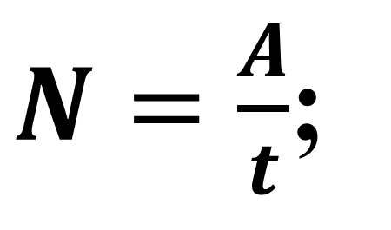
6
Якою формулою визначається потужність?
$N=\frac{A}{t}$;
N=FV
До запитань

Slide 10
7
Яке з двох тіл однакової маси має більшу кінетичну енергію?
Те, яке рухається з більшою швидкістю.
До запитань

Slide 11
8
Яке з двох тіл однакової маси має більшу потенціальну енергію?
Те, яке знаходиться на більший висоті над землею.
До запитань

Slide 12
9
Формула для визначення ККД.
$$ŋ=\frac{A_{1}}{A_{2}}∙100\%$$
До запитань

Slide 13
10
Що називають повною механічною енергією?
Сума кінетичної та потенціальної енергій.
До запитань

Slide 14
11
Формула для обчислення потенціальної енергії тіла піднятого над землею.
En=mgh
До запитань

Slide 15
12
Чому ККД не може бути більшим ніж 100%?
Тому що, Ак завжди менше за Ав.
Енергія витрачаеться на подолання сил опору.
До запитань

Slide 16
13
Як змінюється потенціальна енергія тіла під час польоту вгору?
Збільшується
До запитань

Slide 17
14
Від чого залежить потенціальна енергія пружно деформованого тіла?
Від коефіцієнта жорсткості та видовження.
До запитань

Slide 18
15
Який зв’язок між роботою та енергією тіла?
Чим більший запас енергії, тим більше можна виконати механічної роботи.
До запитань

